Slide 1


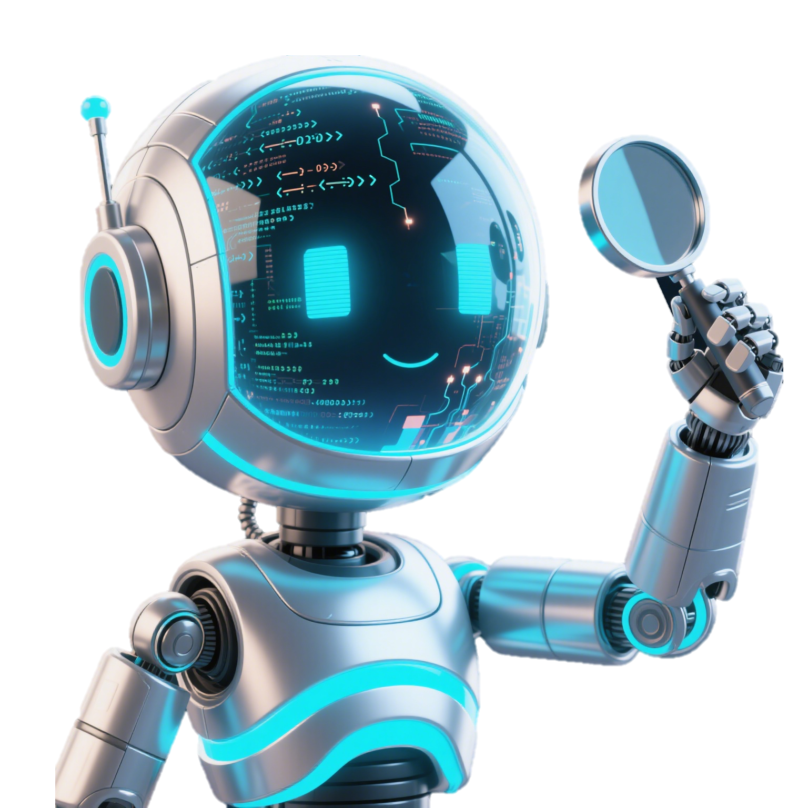

预训练
(Pretrain)
行为模拟
(Behavior Mimic)
偏好对齐
(Preference Alignment)
推理时扩展
(Inference-time Scaling)
后训练
(Post-Training)

Slide 2
行为模拟
👍
正样本（win）
负样本（lose）
👍
新产出的回答
❓
分类面，可由奖励模型间接产生
👍
👍
👎
👍
👎
嗯！我想他是👌的结果！！
偏好对齐
👍
👎
❓

Slide 3
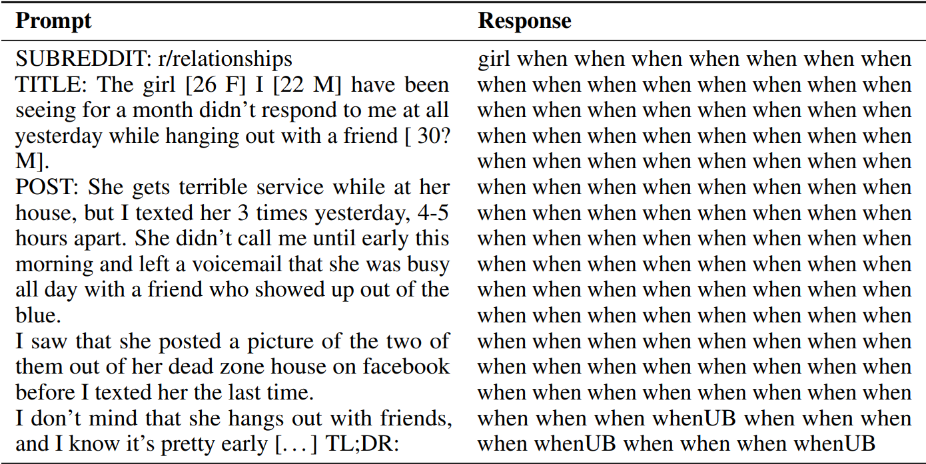
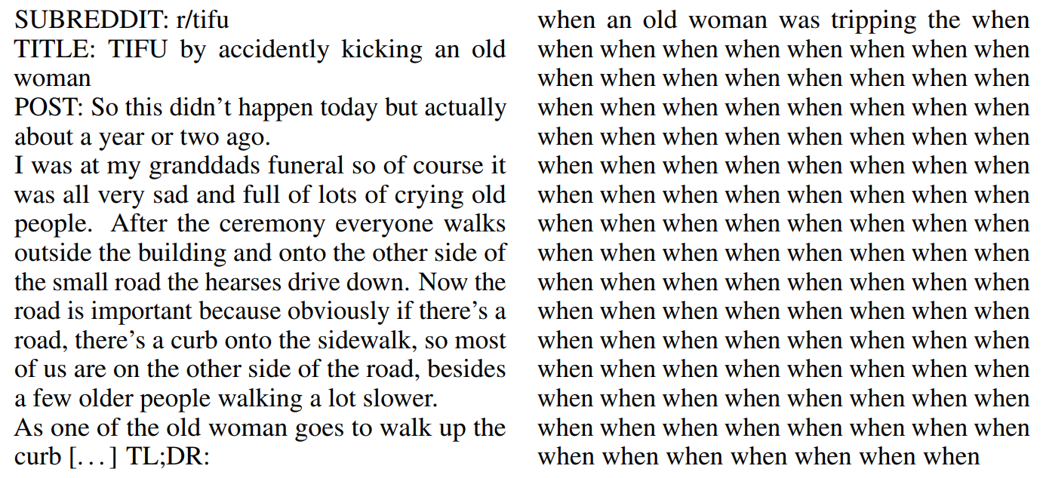

Slide 4
Ans 1
Ans 4
正例
采样
>
Ans 2
Ans 2
Reward Model
Prompt
…
>
排序
Ans N-1
Ans 3
负例
>
Ans N
…

Slide 5
FFN
Layer Norm
Decoder Block
…
Decoder Block
Multi Head Self-Attention
Decoder Block
Layer Norm
Embedding Layer
今
今

